Slide 1
Антидопинговые правила.
Виды нарушений антидопинговых правил.

Slide 2
Антидопинговые правила

Slide 3
Главная задача антидопинговых правил
защита фундаментального права спортсменов участвовать в соревнованиях, свободных от допинга

Slide 4
Допинг
совершение одного или нескольких нарушений антидопинговых правил

Slide 5
Виды нарушений антидопинговых правил
Наличие запрещенной субстанции в пробе
Использование или попытка использования
Уклонение, отказ или неявка на процедуру сдачи пробы
Нарушение порядка предоставления информации о местонахождении
Фальсификация или попытка фальсификации
Обладание запрещенной субстанцией или методом
Распространение или попытка распространения
Назначение или попытка назначения
Соучастие
Запрещенное сотрудничество
Воспрепятствование или преследование

Slide 6
Наличие запрещенной субстанции в пробе Использование или попытка использования запрещенной субстанции или метода

Slide 7
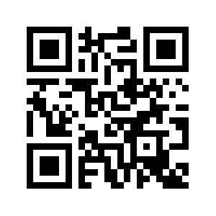
СЕРВИС ДЛЯ ПРОВЕРКИ ПРЕПАРАТОВ
list.rusada.ru
Сервис предназначен только для проверки лекарственных препаратов!!!

Slide 8
Отказ и иное уклонение от сдачи пробы
После уведомления необходимо незамедлительно явиться на пункт допинг-контроля!
Исключение – отсрочки по уважительной причине
Спортсмен должен быть готов пройти процедуру д/к в любое время и в любом месте!

Slide 9
Нарушение порядка предоставления информации о местонахождении
Спортсмен, включенный в пул тестирования, обязан предоставлять информацию о своем местонахождении!

Slide 10
Home
Любое сочетание трех нарушений порядка предоставления информации (непредоставление информации /пропущенный тест) в течение 12 месяцев является нарушением антидопинговых правил и может привести к дисквалификации
Пропущенный тест №1
Пропущенный тест №2
Непредоставление информации:
• спортсмен не предоставляет сведения о местонахождении вовремя
• спортсмен не указывает одночасовой интервал абсолютной доступности
• спортсмен неточно и некорректно указывает информацию
Пропущенный тест №3
12,75 Pts
Дисквалификация
Пропущенный тест: отсутствие спортсмена по указанному адресу во время одночасового интервала

Slide 11
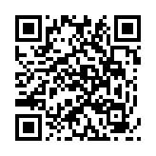
Пошаговая видео-инструкция
https://www.youtube.com/watch?v=silOSPU2qAA&t
htps://rusada.ru/

Slide 12
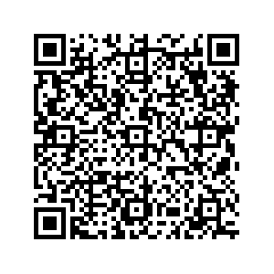
Ежеквартальные вебинары для пулов тестирования
edu@rusada.ru

Slide 13
Фальсификация или попытка фальсификации
Предоставление ложной информации во время процедуры тестирования
Разбитие емкости с пробой
Изменение идентификационного кода
Подделка документов

Slide 14
Обладание запрещенными субстанциями и методами
Спортсмен / тренер/ врач не имеют право хранить препарат, содержащий запрещенную субстанцию, или запрещенный метод
Исключения:
Спортсмен – в случае наличия у спортсмена разрешения на ТИ
Тренер – для собственного лечения (необходим подтверждающий документ)
Врач – только для целей оказания экстренной медицинской помощи

Slide 15
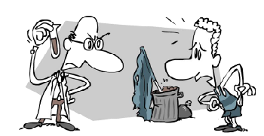
Распространение или попытка распространения
Период дисквалификации может быть пожизненным!
Назначение или попытка назначения
Исключение – наличие у спортсмена разрешения на ТИ!

Slide 16
Запрещенное сотрудничество
Соучастие

Slide 17
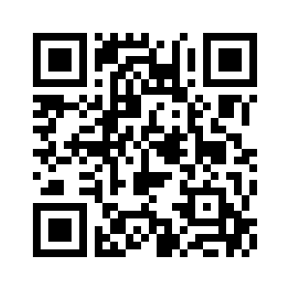
Как узнать, дисквалифицирован ли тренер/врач/персонал спортсмена?
Сайт РАА «РУСАДА»
Дисквалификации

Slide 18
Действия спортсмена или иного лица, направленные на воспрепятствование или преследование за предоставление информации уполномоченным органам
2.11.1 Запугивание с намерением воспрепятствовать лицу предоставить информацию о возможном нарушении антидопинговых правил
2.11.2 Преследование лица, предоставившего доказательства и информацию о возможном нарушении антидопинговых правил
Для целей статьи 2.11 преследование, угрозы и запугивание – это в том числе недобросовестные действия, являющиеся несоразмерной реакцией

